Slide 1

Projet 4 : Segmentation des clients d’un site e-commerce
Formation IML 2020

Slide 2
Plan de présentation :
Le contexte du projet
Les données à disposition
La préparation des données
Les différentes méthodes de segmentation
La stabilité des segments dans le temps
Les axes d’améliorations

Slide 3
Le contexte du projet :
Olist :
- Une entreprise brésilienne
- Activité de Marketplace
- Nécessite une bonne connaissance des clients
Objectifs :
- Proposer une segmentation client exploitable
- Evaluer la fréquence de mise à jour
- Respecter PEP8 pour rendre réutilisable les codes

Slide 4
Les données :
Les données octobre 2016 à octobre 2018
9 tables qui contiennent :
Les informations acheteurs et vendeurs (adresse, ville, …)
99 441 acheteurs, 3 095 vendeurs, 70% des acheteurs sont à SP et RJ
Les informations produits (catégorie, dimensions, nombre des photos, …)
32 951 produits, 71 catégories
Les informations sur les commandes (dates, valeurs, frais de livraison, satisfactions, type de payement, …)

Slide 5
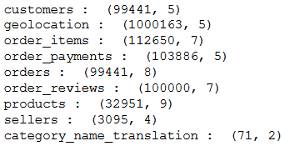
La préparation des données :
Nettoyage des données
Ne garder que le statut « delivered » dans les commandes(97%)
Ne garder que la période d’achat à partir de 01/01/2017(début réel d’activité )
Ne pas garder la géolocalisation mais juste les états et les villes
Supprimer les caractéristiques physique des produits
Fusion des différentes tables
Constitution des nouvelles variables
Scores Récence-Fréquence-Montant
Score de satisfaction moyenne, Nombre de type de paiement
Ancienneté du client, Montant d’un panier moyen
CA du client par groupe de catégorie de produit
AllData : (110 718, 26)
Data : (94 862 , 25)

Slide 6
Segmentation
Problème de segmentation pour un apprentissage non supervisé
Les méthodes :
La méthode RFM classique :
La méthode k-means :
- K-means avec les variables RFM
- k-means avec d’autres variables
Comparer la qualité de segmentation :
- Homogénéité des points dans un cluster
- Distance entre les clusters
- Exploitabilité selon les besoins métiers
Silhouette_score *
* Silhouette_score : métrique avec une valeur comprise entre [-1,1], plus on se rapproche de 1, la prédiction est meilleure

Slide 7
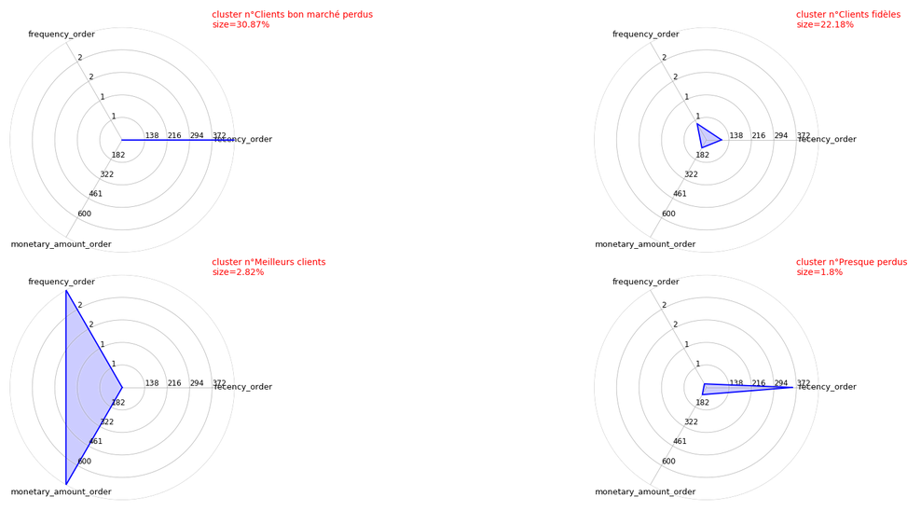
Segmentation: RFM Classique
Scoring à base de quartile*
Variables :
Récence : nbr de jour depuis la dernière commande
Fréquence : Nombre de commandes effectuées
Montant : valeur moyenne de commande en Dollars
Avantage : C'est une segmentation adaptable et facile à comprendre.
Inconvénient : Nombre de variables très limité, la plupart des clients n’ont acheté qu’une fois.
Attribution de score de 1 à 4
6 clusters :
Meilleurs clients
Clients bon marchés perdus
Clients fidèles
Clients presque perdus
Gros dépensiers
Autres
Quartile *: Q1,Q2,Q3,Q4 division des données en 4 parts égaux
Notes:
é

Slide 8
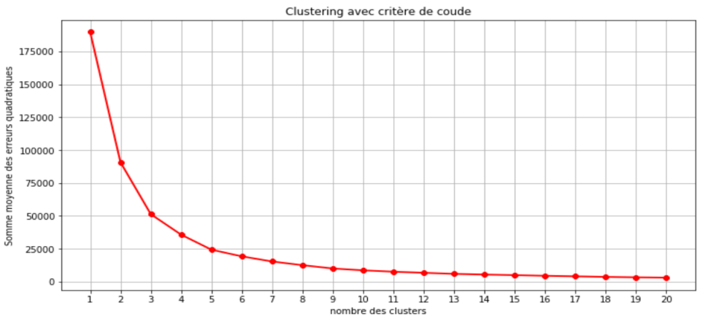
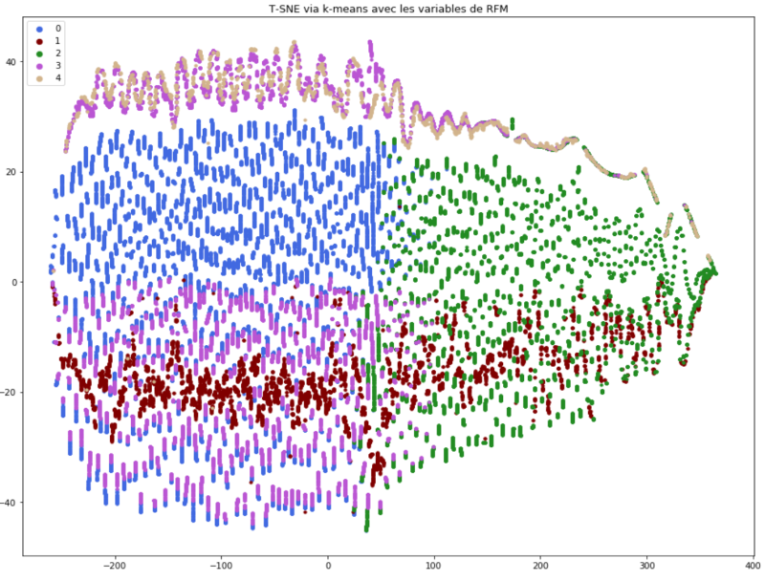
Segmentation: k-means
Les variables R-F-M
Recherche de nombre de cluster :
K-means :
- le centroide , distances euclidiennes entre les points
Recherche des meilleures valeurs de k [0,1,..,20]
la somme des moyennes des erreurs quadratiques est stable à k = 5
> silhouette_score = 0,361
Représentation graphique avec T-SNE * :
T-SNE *: technique de réduction dimensionnelle, pour visualiser des données à grandes dimensions

Slide 9
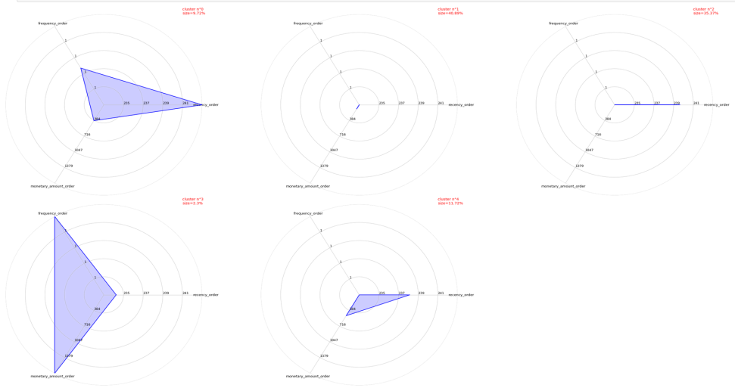
Segmentation: k-means
Les variables R-F-M
Répartition des variables dans chaque cluster :
Constat : Forte ressemblance aux clusters du premier modèle,
Non-adapté à car : 96 % des clients ont commandé une fois, insuffisance des variables d'études malgré le silhouette_score à 0.361
5 clusters
Silhouette_score = 0,361

Slide 10
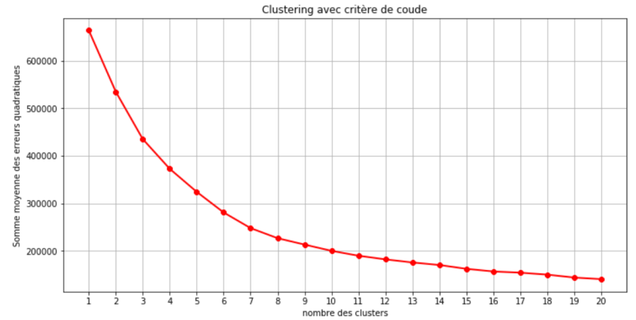
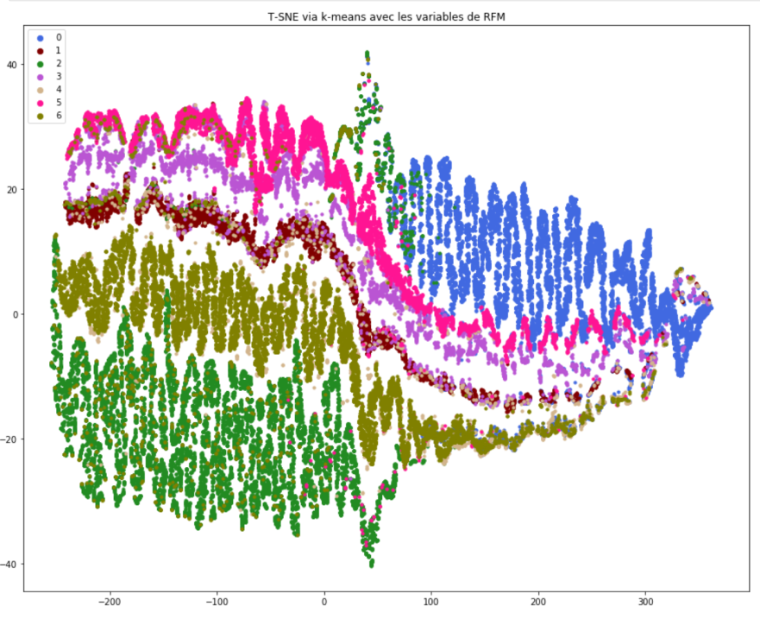
Segmentation: k-means
Des variables supplémentaires :
Satisfaction, ancienneté, cout d’achat moyen, nb type de paiement, quantité des photos
Recherche de nombre de cluster :
Représentation graphique avec T-SNE* :
- > 7 clusters
> Silhouette_score = 0,254

Slide 11
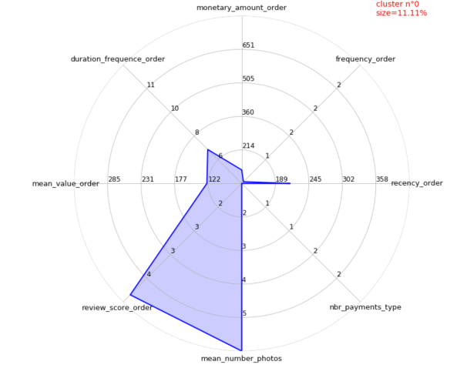
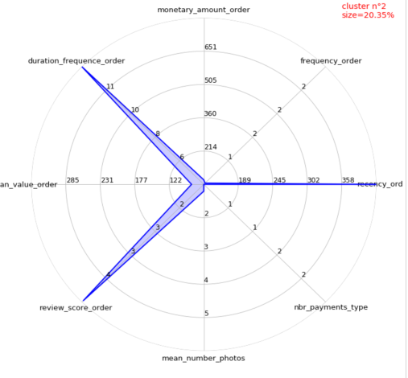
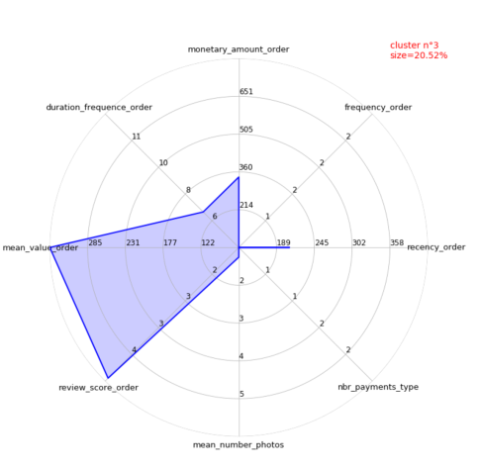
Segmentation: k-means
Des variables supplémentaires :
Répartition des variables dans chaque cluster :
Cluster 0 : très satisfaits de leur(s) achat(s)
avec des produits qui ont beaucoup de photos sur le site
et un cout d'achat moyen
Cluster 1 : très satisfaits de leur(s) achat(s)
Cluster 2 : ont fait leur première achat depuis +de 11 mois
et n'ont pas commandé depuis très longtemps
avec un montant pas cher mais sont satisfaits
Cluster 3 : Satisfaits avec un montant moyen assez élevé
et dernière commande depuis 3 mois
Cluster 4 :acheteurs assez récents et pas content
Cluster 5 : très bons clients, contents de leurs achats et
achètent pour des montants élevé et fréquemment
Cluster 6 : clients assez récents, content de leurs achats,
ont acheté au - 2 fois et utilisent +sieurs type de paiements
La méthode la plus adaptée
car elle nous permet d'analyser
les comportements des clients sur plusieurs angles

Slide 12
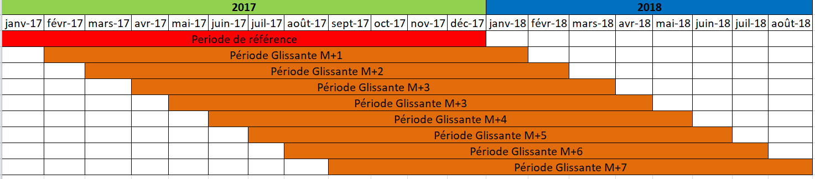
Etudes de stabilité :
Stabilité d’un algorithme de segmentation :
- Consistance des résultats de prévision avec différentes données en entrée
1er : Faire une prévision des clusters sur périodes glissantes avec les données de la période de référence en entrainement.
2e : Calculer les clusters des périodes glissantes avec leurs données.
Comparer les résultats grâce à l’ARI *
ARI * : Indice de Rand Ajusté, sa valeur comprise entre [0,1],
Si proche de 0 c’est un clustering aléatoire et proche de 1 clustering parfait.

Slide 13
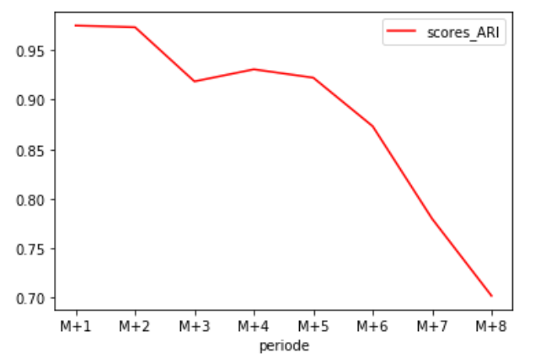
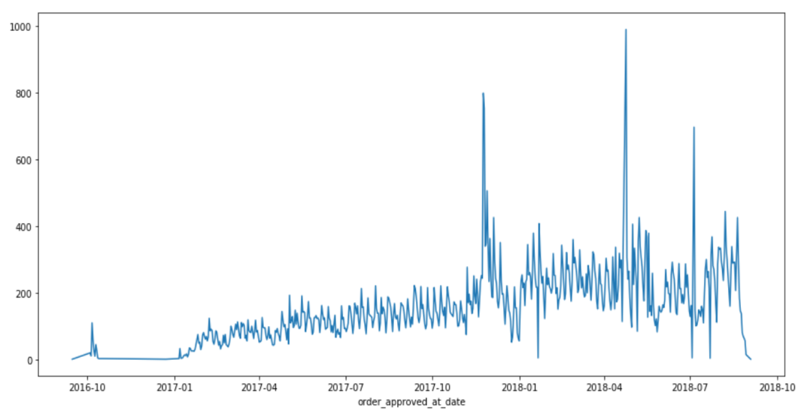
Etudes de stabilité :
Comparaison des résultats ARI :
Le score se dégrade dans le temps et s’accélère à partir de M+6
-> Proposition de MAJ des données tous les 6 mois avant les pics d’activité

Slide 14
Conclusion :
BDD complètes avec beaucoup de possibilités d’analyse
Choix des variables influe sur les clusters
Segmentation à 7 clusters avec des « personnas marketing » identifiés
Mise à jour des « clusters » tous les 6 mois
Axes d’améliorations possibles :
- identifier les poids des variables dans k-means
- Interface pour rendre les utilisateurs autonomes

Slide 15
Merci pour votre attention

